Slide 1
Soul Reaper Registry
Изготвено от: Денислава Янкова и Ивана Вълчева

Slide 2
Цели на проекта:
Целта е да се създаде функционираща База Данни, пазеща много и различни обекти, и да може да извиква всеки обект и цялата информация за него.
Операцийте които може да се извършват са:
Изписване на всички обекти(List All);
Добавяне на нов обект(Add);
Изписване на цялата информация за даден обект чрез Id(Fetch);
Обновяване на обект(Update);
Изтриване на обек(Delete);
За повече информация прочетете документацията

Slide 3
Осъществяване на проекта:
Първото нещо което направихме беше да създадем GitHub, и да установим връзка между проекта и нашите устройства, за по-лезно прехвърляне на файлове и синхронизация на проекта;
След това направихме диаграма в diagrams.net, за да може да визоализираме структурата на нашия проект и да ни е по ясно какви класове трябва да създадем и как трябва да ги свържим.
За релизиране на проекто ние използвахме Entity Framework C# version 5.17- метода: code first.
За повече информация прочетете документацията

Slide 4
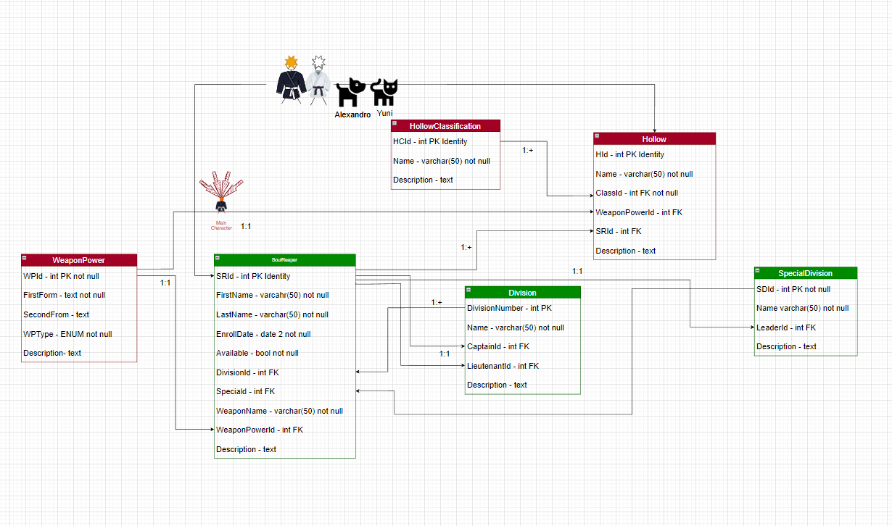
Диаграма създадена на diagrams.net, представяща структурата на нашия проект:
За повече информация прочетете документацията

Slide 5
Използвахме трислоен модел за данни:
Първо създадохме всички класове(Data), които след като направихме Migration и Update-database: се превърнаха в нашите главни таблици;
След това беше създадена Бизнес логиката(Business);
И най накрая създадохме Презатационния слой(Display);
За повече информация прочетете документацията

Slide 6
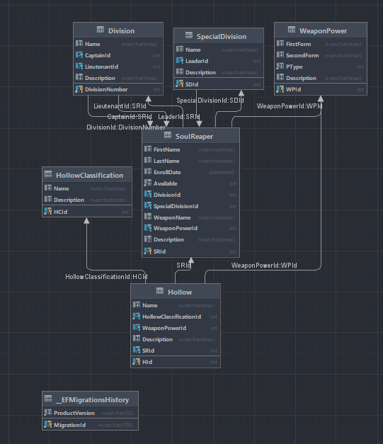
Реална яиаграма на вече свързани таблици в DataGrip:

Slide 7
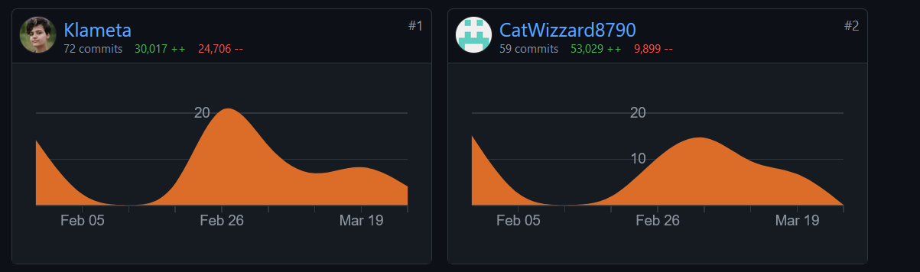
Разпределение на Ролите:
Разделихме работата 50/50;
Взаимно си помагахме;
При затруднения използвахме интернет източници;
За повече информация прочетете документацията

Slide 8
Използвани източници:
https://app.diagrams.net;
https://www.google.com;
https://chat.openai.com;
Предоставени примерни файлове;
https://www.w3schools.com;
https://docs.google.com;
https://github.com;
https://bleach.fandom.com;
(RDBMS) DataGrip;
За повече информация прочетете документацията

Slide 9
Благодарим ви за вниманието!
За повече информация прочетете документацията

